Slide 1

【Unity基础教程】重点知识汇总
（一）
TCP、UDP和Socket的含义区别及应用

Slide 2

TCP 传输控制协议（Transmission Control Protocol）
定义：它是一种面向连接的协议。确保数据能够可靠有序的传输到目标设备。它就像打电话一样，在通话（数据传输）之前，需要先建立连接，并且在整个通话过程中会保证信息的完整性。
特点：
可靠性。它会保证数据的完整性和顺序。如果数据在传输过程中丢失或损坏。TCP会负责重新传输。
面向连接。TCP在通信前需要建立连接（三次握手）并在通信结束时关闭连接（四次挥手）。
有序性。通过序列号，TCP会确保数据按正确的顺序到达。
慢速但稳定。由于需要处理重传、确认等机制，因此TCP的性能比UDP慢，但适合需要高可靠性的场景，比如聊天程序、游戏中的账号信息、存档数据的上传和下载等。

Slide 3
TCP三次握手（含义及解释）
三次握手：是指TCP在建立连接时，客户端与服务器之间交换三个包的过程。目的是确保双方都能够正常发送和接收数据。
第一次握手：由客户端向服务器发送一个带有SYN标志的数据包，表示请求连接，并告诉服务器自己将要使用的序列号。
第二次握手：服务器收到SYN包后，给客户端回应一个带有SYN和ACK标志的数据包，表示同意建立连接，同时也告诉客户端自己的序列号。
第三次握手：客户端收到SYN和ACK包后，发送一个带有ACK标志的数据包给服务器，表示确认建立连接。之后服务器收到ACK包后正式建立连接。

Slide 4
TCP三次握手（过程演示）
发送SYN包 请求连接
第一次握手：
客户端
服务器
发送SYN+ACK包 同意连接
第二次握手：
客户端
服务器
发送ACK包 确认连接
第三次握手：
客户端
服务器
（请求连接 → 同意连接 → 确认连接）

Slide 5
TCP四次挥手（含义及解释）
四次挥手：是指TCP断开连接时，客户端与服务器之间交换四个包的过程，目的是保证双方都能够安全的断开连接。
第一次挥手：客户端向服务器发送一个带有FIN标志的数据包，表示自己已经没有要发送的数据了，准备断开连接。
第二次挥手：服务器收到FIN包后，回复一个带有ACK标志的包给客户端，表示知道了。
第三次挥手：服务器在确认没有要发送的数据后，给客户端发送一个FIN包，表示服务器也准备断开。
第四次挥手：客户端收到FIN包后给服务器回复一个ACK包，表示确认断开连接。这时客户端进入等待状态，等待一段时间后彻底断开连接（防止服务器未收到ACK包后而重传FIN包）。服务器收到ACK包后立即断开连接。

Slide 6
TCP四次挥手（过程演示）
发送FIN包 请求断开
第一次挥手：
客户端
服务器
发送ACK包 同意断开
第二次挥手：
客户端
服务器
发送FIN包 准备断开
第三次挥手：
客户端
服务器
发送ACK包 确认断开
第四次挥手：
客户端
服务器
（请求断开 → 同意断开 → 准备断开 → 确认断开）

Slide 7
UDP 用户数据报协议（User Datagram Protocol）
定义：它是一种无连接的，不可靠的传输协议。它不保证数据的可靠，也不保证传输的顺序。可以把它想象成寄明信片，把明信片寄出去后，不能确定对方是否能收到，也不知道明信片是否会按你发送的顺序到达。
特点：
无连接。UDP不需要建立连接，直接发送数据（没有三次握手和四次挥手）。
不可靠。UDP不保证数据一定到达，也不保证顺序。如果传输过程中数据丢失或损坏，UDP不会重传。
高效性。UDP没有复杂的握手和确认机制，因此传输效率高，适合实时传输的场景。比如在线游戏的实时位置同步、音视频数据传输或需要低延迟的应用。
轻量性。UDP的头部信息非常少，数据开销小。

Slide 8
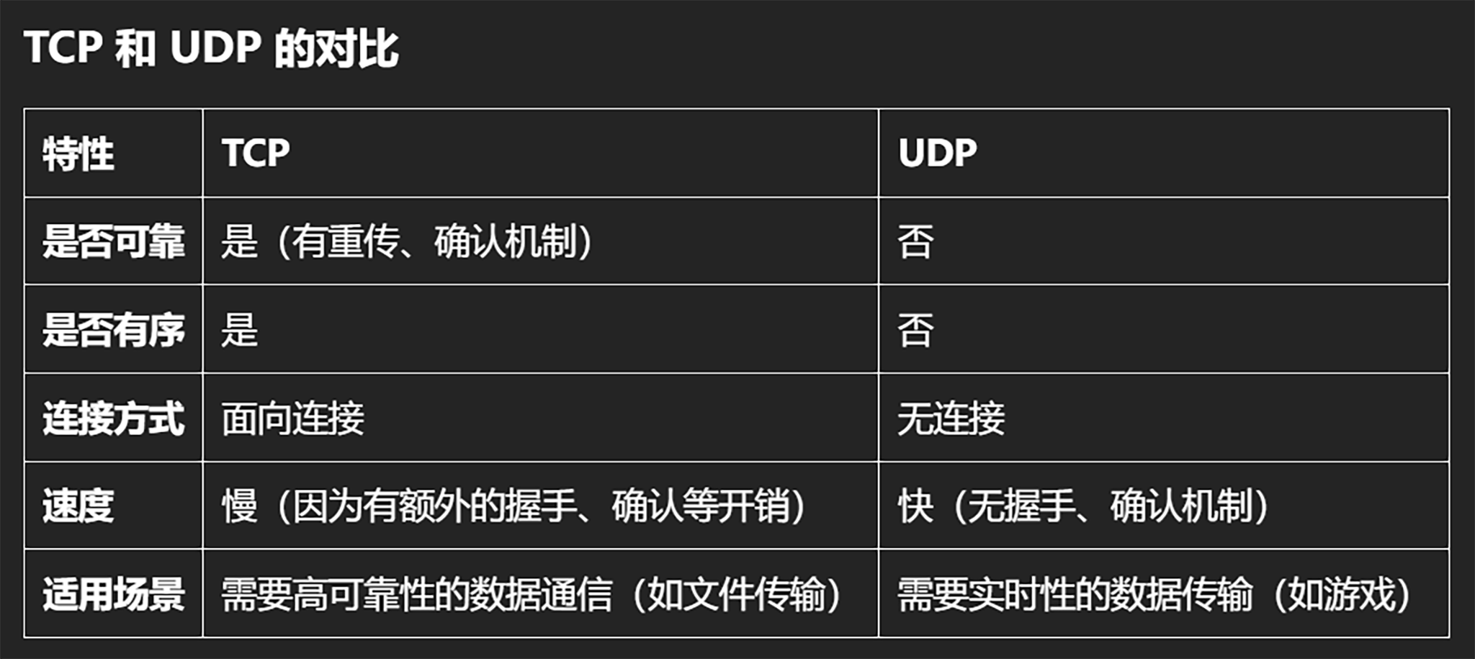
TCP与UDP的区别（对比）

Slide 9
Socket（含义及解释）
它是网络通信的基础，是操作系统提供的一种机制。用于在网络上两个程序之间进行数据传输。可以把它理解为通信的桥梁。它屏蔽了底层复杂的网络协议细节。在编程中，它是实际用于发送和接收数据的对象。在Unity中可以用它实现实时的多人游戏、聊天系统和远程控制等功能。

Slide 10
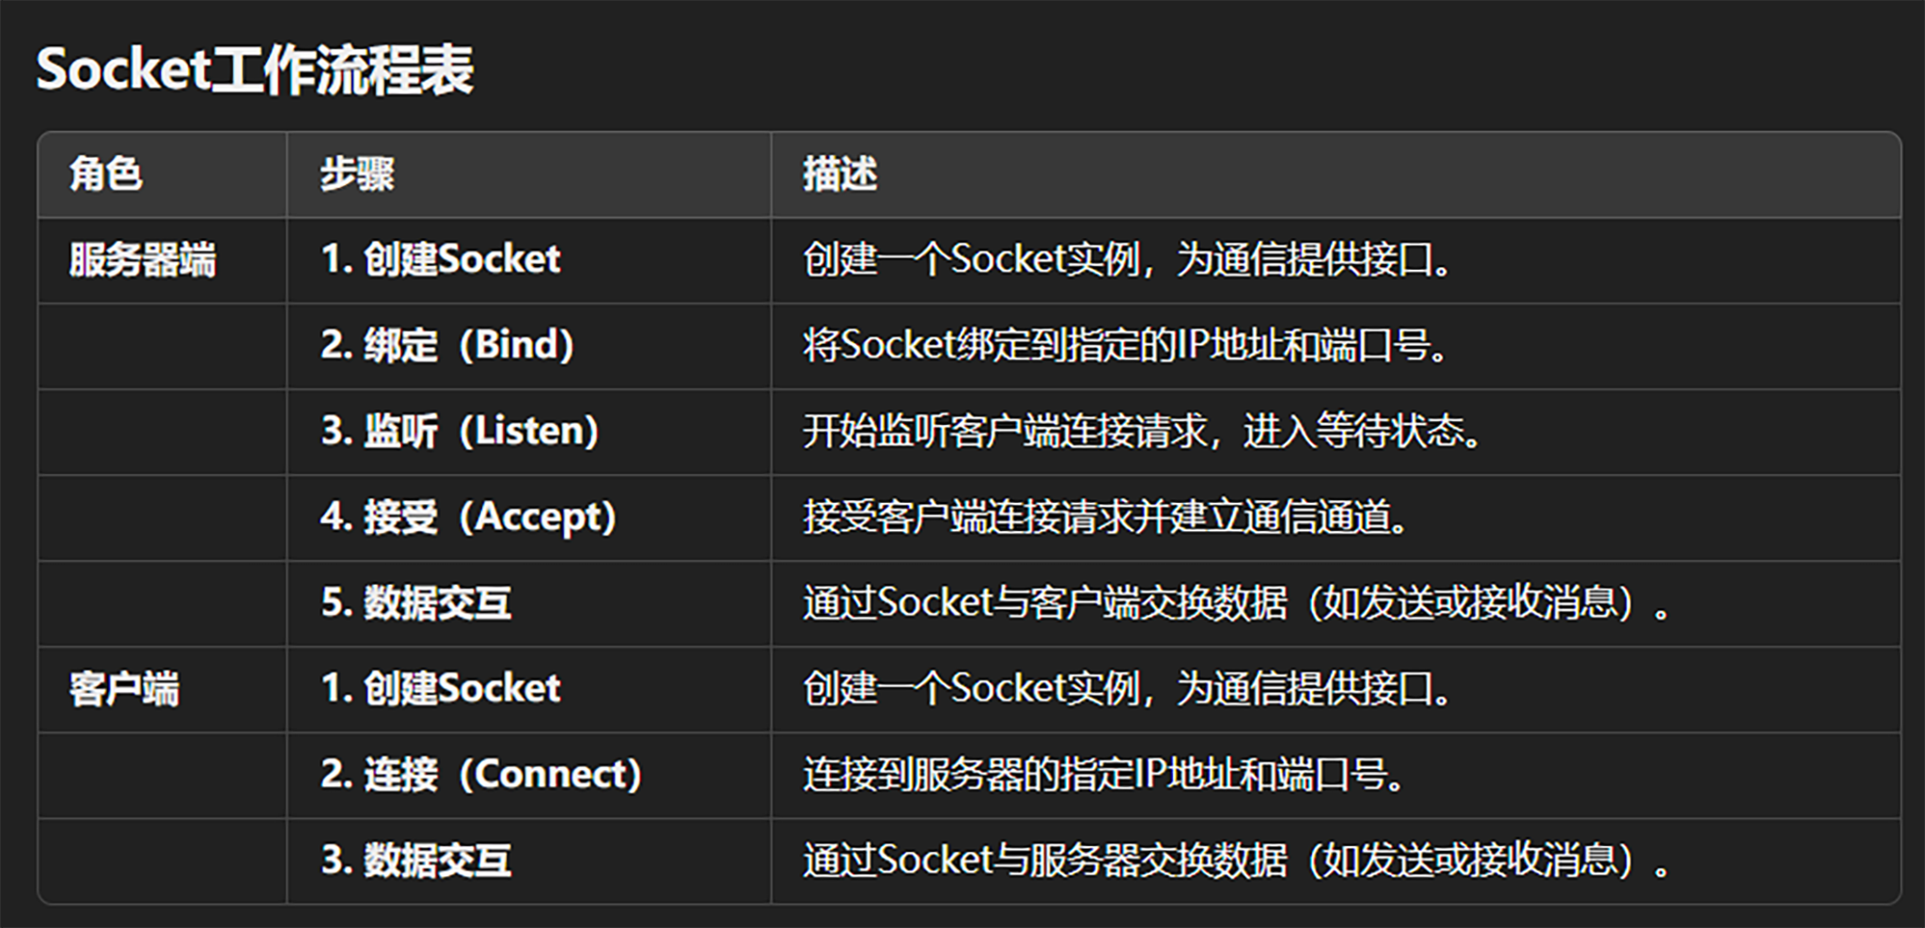
Socket工作流程表

Slide 11
课程总结（TCP、UDP与Socket）
TCP、UDP和Socket它们都是与计算机，网络通信密切相关的基本技术和概念。TCP和UDP是两种截然不同的数据传输协议，而Socket是按照协议具体传输数据的一个工具。

Slide 12
【Unity基础教程】重点知识汇总
（一）
TCP、UDP和Socket的含义区别及应用

